Slide 1











Slide 2

(Trích)
Em yêu đồ đạc trong nhà
Cùng em trò chuyện như là bạn thân.
Cái bàn kể chuyện rừng xanh
Quạt nan mang đến gió lành trời xa.
Đồng hồ giọng nói thiết tha
Nhắc em ngày tháng thường là trôi mau.
Ngọn đèn sáng giữa trời khuya
Như ngôi sao nhỏ gọi về niềm vui.
(Phan Thị Thanh Nhàn)

Slide 3

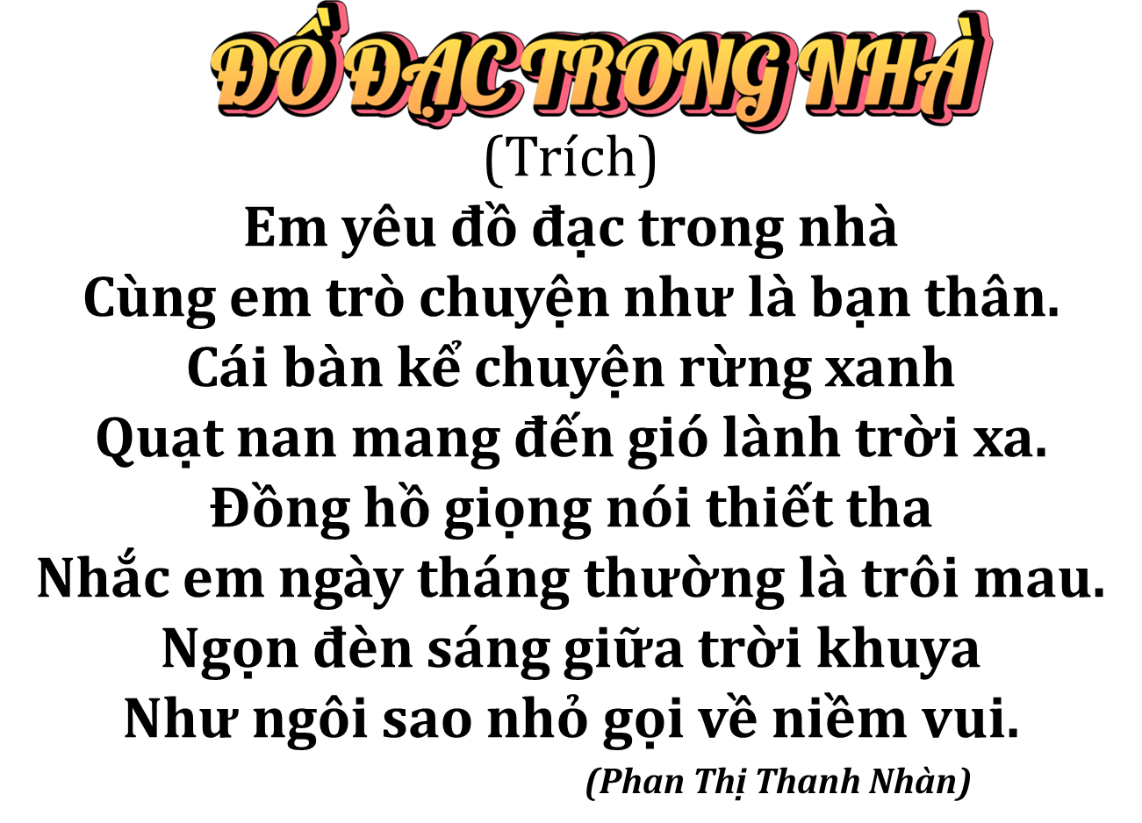
Câu 6 chữ
Câu 8 chữ
Cách trình bày bài thơ?
Đây là thể thơ lục bát. Khi viết cách lùi đầu dòng ở ô 6 chữ và không lùi ở ô 8 chữ

Slide 4
Cách viết đoạn thơ
Cần viết hoa ở đâu?
Viết hoa tên bài và những chữ cái ở đầu dòng thơ. Chú ý dấu chấm ở cuối câu.

Slide 5



Luyện viết từ khó
Luyện viết từ khó
trò chuyện
rừng xanh
trời khuya
quạt nan
thiết tha

Slide 6


Slide 7


Slide 8
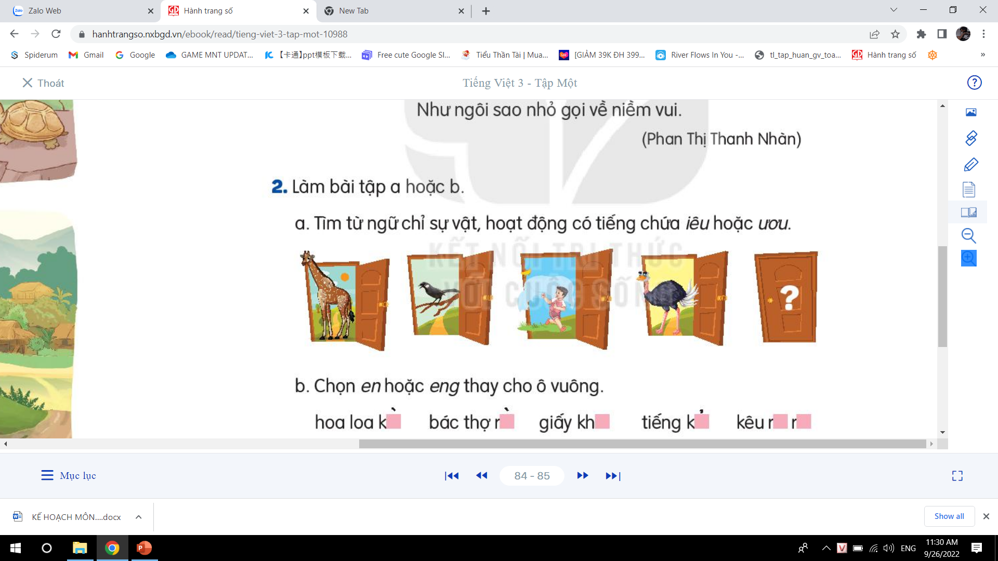
a. Tìm từ chỉ sự vật, hoạt động có tiếng chứ iêu hoặc ươu
Bài 2
Hươu cao cổ
Chim khướu
Thả diều
Đà điểu
...

Slide 9
Bài 2
b. Chọn en hoặc eng thay cho ô vuông
hoa loa kèn
bác thợ rèn
giấy khen
tiếng kèn
kêu reng reng
hứa hẹn
nguyên vẹn
dế mèn
chen chúc
ven sông

Slide 10
Kể câu chuyện hoặc đọc
bài thơ nói về mái ấm gia đình cho người thân nghe.

Slide 11


